Slide 1
SUHI KRAŠKI TRAVNIKI
Avtorici:
Mentor:
Predmet: Temelji ekologije

Slide 2
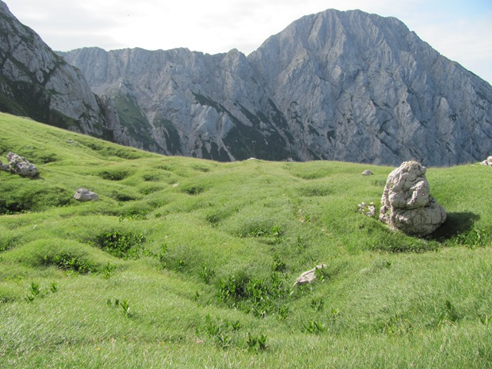
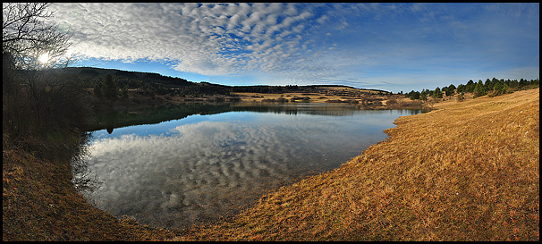
Naravna dediščina mednarodnega pomena

Slide 3
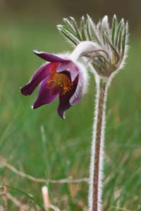
Pestrost rastlinstva in živalstva
Gorski kosmatinec
Gorska logarica

Slide 4
Pestrost rastlinstva in živalstva
Progasti žafran
Gorska narcisa

Slide 5
Pestrost rastlinstva in živalstva
Velika uharica
Kraška kuščarica

Slide 6
Natura 2000
Kozjanski regijski park
Planota Banjščice

Slide 7
Ogrožajoči dejavniki
Kmetijsko, gozdarstvo: opuščanje paše in košnje, pogozdovanje, intenzivno gnojenje, sprememba kmetijske prakse.
Urbanizacija, industrializacija: urbanizacija, industrijska in trgovinska območja, odlagališča, smetišča
Transportna in druga infrastruktura: širjenje mreže poti, kolovozov, cest, železniških prog.

Slide 8
Ogrožajoči dejavniki
Turizem in rekreacija: igrišča za golf, vožnja z motornimi vozili
Onesnaževanje in drugi človeški vplivi: degradacija tal zaradi vojaških aktivnosti na poligonih in zunaj njih, požari, zasipavanja vrtač.
Naravni procesi: erozija, zaraščanje

Slide 9
Rešitve za ohranitev suhih travišč
Košnja kraških travnikov vsaj vsako drugo leto v jeseni ali zgodaj pomladi
Občasno zmerna paša na kraških travnikih, ki so še ohranili svojo vlogo
Odstranjevanje grmov in dreves na zaraslih pašnikih.

Slide 10
Rešitve za ohranitev suhih travišč
Širitev naselij in gradnja industrijskih objektov predvsem znotraj naselij ali v njihovi bližini;
Obnova poti in kolovozov, ki vodijo do travnikov in pašnikov
Spodbujanje pohodniškega turizma, možna gradnja manjših športnih igrišč, ki ne posegajo na površine suhih travišč.

Slide 11
Volovja reber - konflikt

Slide 12
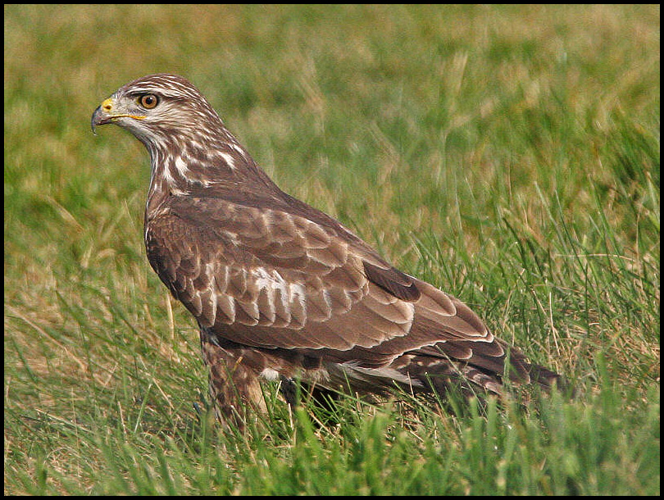
Volovja reber - konflikt

Slide 13
Viri
http://www2.pms-lj.si/kras/index.htm
http://www.gea-on.net/clanek.asp?ID=742
http://www.mountainwilderness.si/sl/delovanje-drustva/pozivi/pozivi-v-letu-2004/zaskrbljujoci-rezultati-projekta-natura-2000
http://www.ajo.si/blog/2008/12/20/kraska-jezera-sembijsko-jezero/
http://bojanambrozic.wordpress.com/page/4/
http://natura2000.gov.si/index.php?id=106&no_cache=1&habitat_id=109

